Slide 1
Тактические
приемы
при работе
с субподрядчиками

Slide 2

Иван Манжетов
Системный-аналитик,
KODE (Калининград)

Slide 3
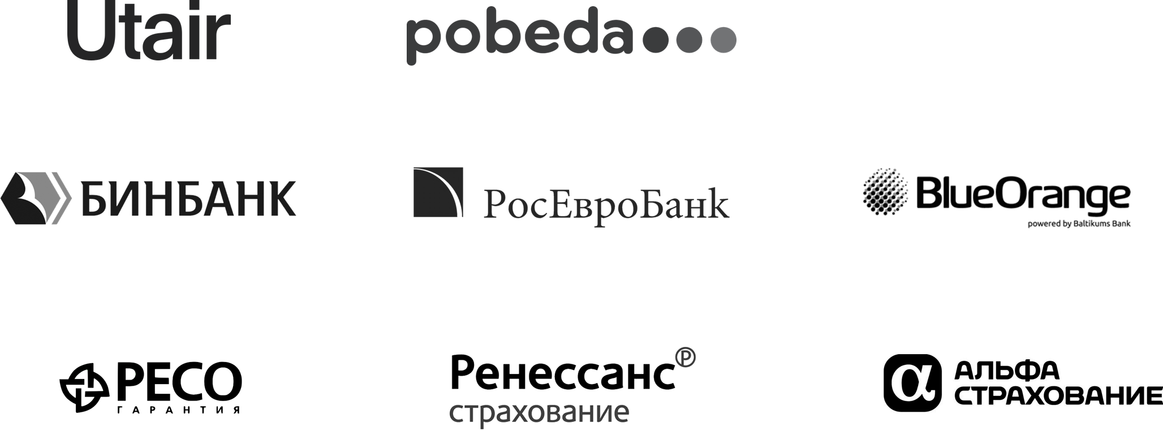




Компания по разработке мобильных приложений

Slide 4


Взаимодействие аналитика и менеджера
Менеджер
Аналитик
контроль сроков
внешние коммуникации с заказчиком
контроль скоупа задач
еженедельные отчеты
все митинги с заказчиком
бесперебойная поставка требований
согласования требований с заказчиком
решения по технической реализации функционала
коммуникация с техническими специалистами на стороне заказчика

Slide 5

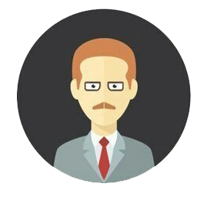
Работа на сложном проекте
Общий случай сложного проекта
Технологическая служба
Система лояльности
Заказчик
Коммерческая база данных
CRM

Slide 6
Работа на сложном проекте
Граница ответственности на сложных проектах
согласование бизнес- требований
Коммуникации с менеджерами сторонних команд
Карта рисков по сторонним командам, своевременное донесение рисков до заказчика
исследовательское тестирование результатов сторонних команд
понимание по статусу разработки субподрядчика
прогноз поставки API другими командами
Менеджер
Аналитик

Slide 7
Работа с рисками
В рамках работы со сторонними командами аналитик работает с:
Багами в новых фичах (методах)
Проблемы взаимопонимания
Искажение информации
Нарушение сроков субподрядчиком

Slide 8
Тактические приемы
Классификация тактических приемов:
Аналитик как помощник чужой команде
Держим пульс их методов под контролем
Ежедневные созвоны залог прогресса
Своевременное указание на риски заказчику

Slide 9
Разбираем
на пальцах

Slide 10

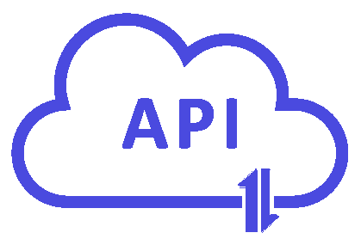


Описание клиента
Верхнеуровневая схема взаимодействия

Slide 11


А на самом деле
Правда жизни
???

Slide 12
Сбор потенциальных рисков
Нас ждет:
Риски
Нет времени
Низкое качество методов
Никакого тестирования
Перекладывание ответственности
Долгое согласование формата
В последний момент
Упущения в ТЗ

Slide 13
Работа с рисками
Предложенные меры
Еженедельные отчеты заказчику по рискам
Составление рисков, плана А и Б по взаимодействию со сторонними командами

Slide 14
Работа с рисками
Предложенные меры
Предложенные меры:
еженедельный отчет
ежедневный созвон с командой сторонних интеграторов
запрос доступов для тестирования методов
чат по мониторингу

Slide 15
Работа с рисками
Предложенные меры
Предложенные меры:
общий чат
ведение спецификации в Swagger
дублирование ТЗ для команды 2
составление драфтов методов

Slide 16
Работа с рисками
Решение рисков:
Митинг -> предсказуемость задержек
Помощь с драфтами -> доверие и достоверная информация
работа через аналитика -> предсказуемость сроков
контроль качества -> работа с рабочими методами

Slide 17
Работа с рисками
Результаты
отставание на полмесяца
оплаченный реворк QA и BA
небольшая задержка по выдаче методов

Slide 18
Выводы
Выводы
внедрение в процессы сторонних команд часто приносит отличный результат;
перечисленные тактики помогают спасти проект;
тактики работают, но не всегда.

Slide 19
Спасибо
@ivanKode

